Slide 1
딥러닝 기반 제조 불량 패턴 분석
연구연수활동 보고
2023.03.02 ~ 2023.05.31

Slide 2
목차
주제 소개
시계열 이미징 논문 소개
시계열 이미징 기법 소개
초기 데이터 소개
최종 데이터 소개
성능 비교
의의 및 한계

Slide 3
1. 주제

Slide 4
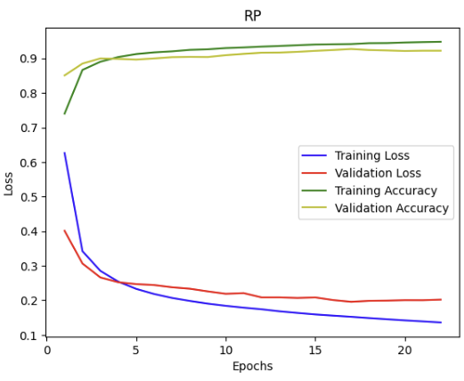
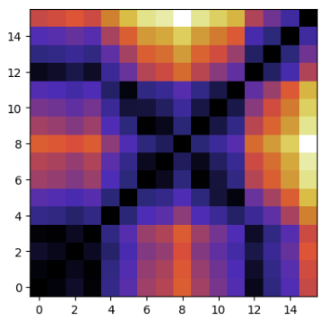
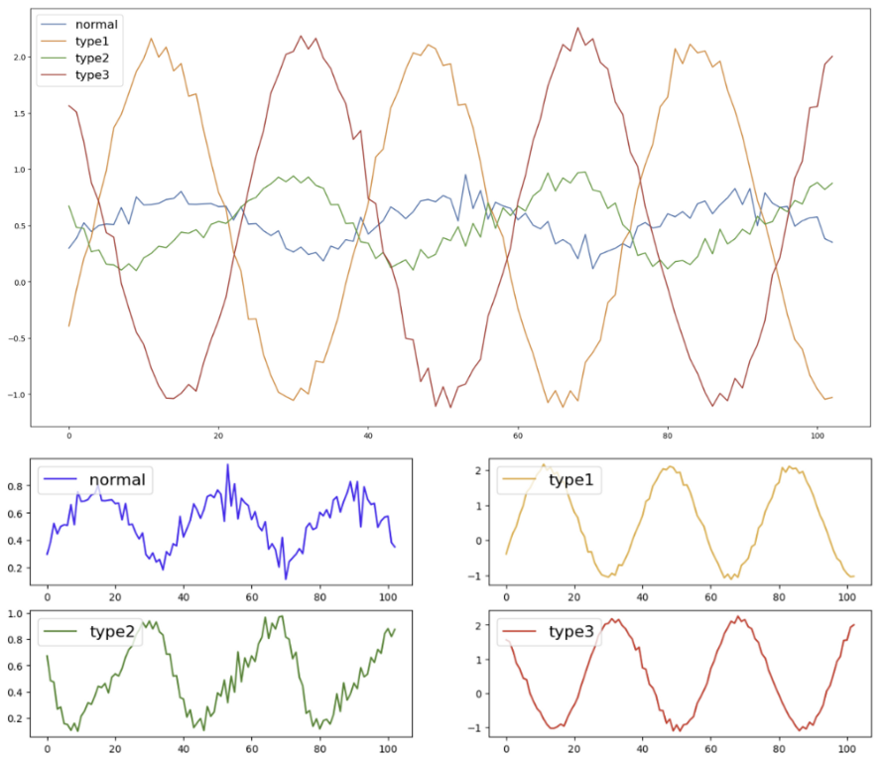
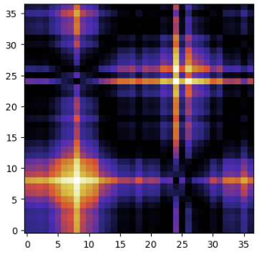
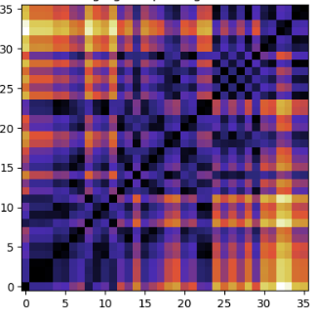
주제
라벨링된 다차원 센서 시계열 데이터 (지도학습)
시계열 이미지화 기법 적용
제조 장비의 양, 불량 상태 판정 혹은 불량 패턴 분류
다양한 척도 변화에 따른 성능 비교
(Input Dimension, Imaging Methods, Window Size, …)

Slide 5
2. 선행 연구

Slide 6
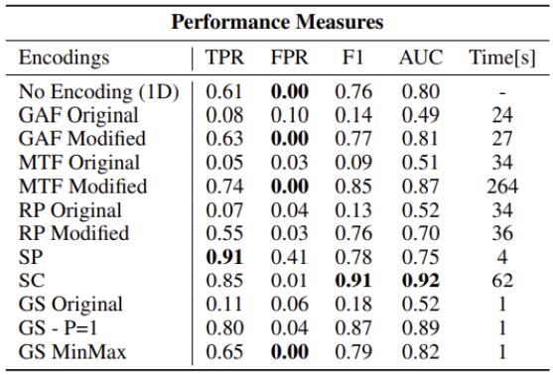
Time Series to Images
Time Series to Images: Monitoring the Condition of Industrial Assets with Deep Learning Image Processing Algorithms
Gabriel Rodriguez Garcia, Gabriel Michau, Mélanie Ducoffe, Jayant Sen Gupta, Olga Fink
(2020)
6가지 시계열 이미징 기법 적용
F1-score 기준 오름차순
Spectrogram (SP) / Scalogram (SC)
Gray-Scale (GS) Encoding
Markov Transition Field (MTF)
Gramian Angular Field (GAF)
Recurrence Plot (RP)
대체로 원본 시계열보다 좋은 성능

Slide 7
Time Series to Images
Time Series to Images: Monitoring the Condition of Industrial Assets with Deep Learning Image Processing Algorithms
Gabriel Rodriguez Garcia, Gabriel Michau, Mélanie Ducoffe, Jayant Sen Gupta, Olga Fink
(2020)
특징
Airbus Helicopter Accelerometer Dataset ( 헬리콥터 비행 테스트 진동 데이터 )
비지도학습 상황에서의 성능 비교에 초점
단순한 형태의 Convolutional Auto-Encoder 활용
원본 시계열에 대해서는 1D-CNN, 이미지에는 2D-CNN을 적용

Slide 8
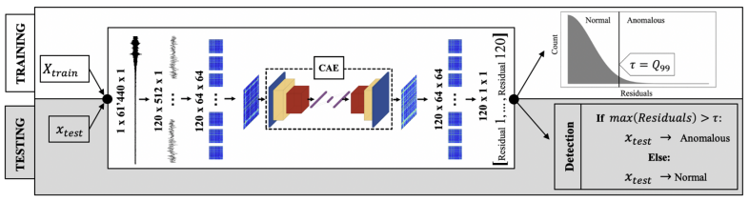
Time Series to Images
Time Series to Images: Monitoring the Condition of Industrial Assets with Deep Learning Image Processing Algorithms
Gabriel Rodriguez Garcia, Gabriel Michau, Mélanie Ducoffe, Jayant Sen Gupta, Olga Fink
(2020)

Slide 9
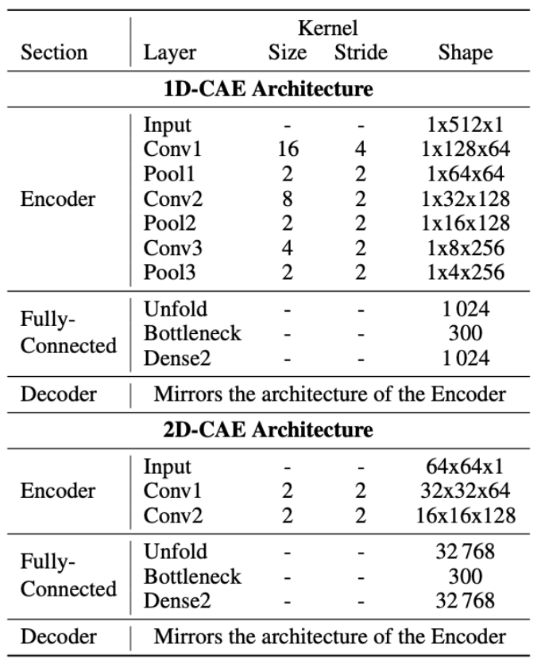
Time Series to Images
Time Series to Images: Monitoring the Condition of Industrial Assets with Deep Learning Image Processing Algorithms
Gabriel Rodriguez Garcia, Gabriel Michau, Mélanie Ducoffe, Jayant Sen Gupta, Olga Fink
(2020)

Slide 10
Time Series to Images
Time Series to Images: Monitoring the Condition of Industrial Assets with Deep Learning Image Processing Algorithms
Gabriel Rodriguez Garcia, Gabriel Michau, Mélanie Ducoffe, Jayant Sen Gupta, Olga Fink
(2020)
Original 이미징 기법과 논문에서 기법을 수정한 Modified 이미징 기법의 성능이 극단적으로 차이남.
데이터의 특성에 맞게 기법 수정 필요

Slide 11
프로젝트 목표 설정
논문과 유사한 흐름의 문제 해결방법을 적용
다양한 척도를 변화해가며 성능 변화를 관찰
논문
헬리콥터 진동 측정 가속도 데이터셋
비지도 학습
단순한 Convolutional Auto Encoder
6가지 시계열 이미징 기법 비교
수정된 이미징 기법 사용
파라미터 통일하지 않음
해당 프로젝트
회전 기계 진동 측정 가속도 데이터셋
지도 학습
단순한 CNN
하위 3가지 주요 이미징 기법 비교
무의미한 성능 비교 결과가 나올 경우 추가
Original 이미징 기법만 활용
문제점을 먼저 발견한 후 조정
파라미터 수 유사하게 조정

Slide 12
3. 시계열 이미징 기법

Slide 13
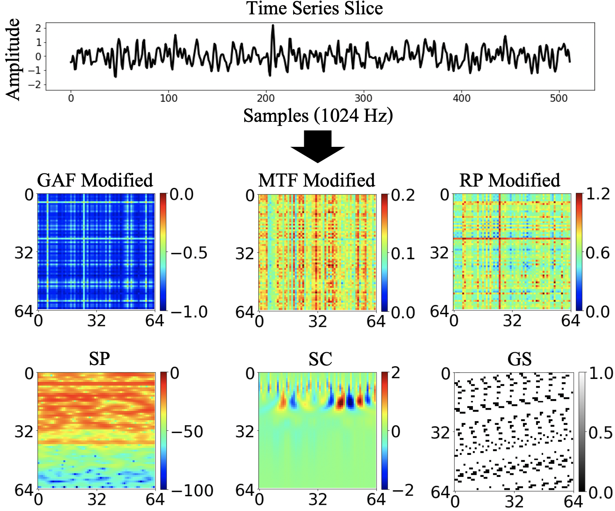
주요 시계열 이미징 기법
MTF
GAF
RP
SC / SP
GS
Original Time Series
Notes:
같은 사이즈의 이미지를 만들어내기 위해 필요한 시계열 정보가 window-size 배만큼 더 필요함. 하나의 input에 같은 양의 정보를 담으려면, input 사이즈가 달라져 모델을 통일하기 어렵고, input 사이즈를 같게 맞추면 하나의 인풋이 훨씬 많은 정보량을 담고 있을 뿐만 아니라 예측하는 시간 주기가 훨씬 늦어짐.(길어짐), 타 방법론과 동일 환경에서 성능비교 어려움. 전처리 특성상 파라미터에 영향을 매우 많이 받음, 패턴주기에 딱 맞게 split하면 좋은 성능. 전처리 방식이 비교적 간단하고, 원본 시계열에 1D CNN을 적용하는 것과 근본적으로 큰 차이가 없다고 판단.

Slide 14
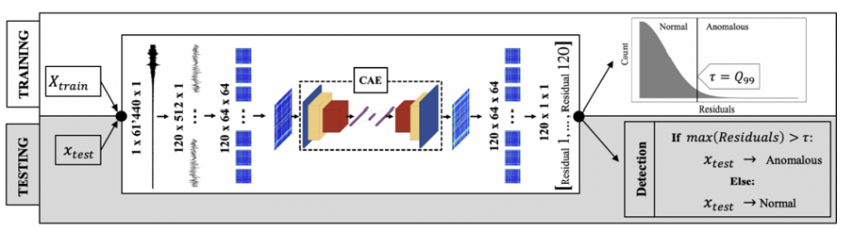
공통 전처리
같은 길이 L1를 갖는 K1 개의 Sub-Series로 Split
일반적으로 L1 * L1 크기의 이미지가 생성
Gray Scaling의 경우 : 1 * S * 1 -> K * L1 * 1 -> K * L2 * L2 ( L1 = L2 * L2 )
그 외 이미징 기법 : 1 * S * 1 -> K * L1 * 1 -> K * L1 * L1
Gray Scaling

Slide 15
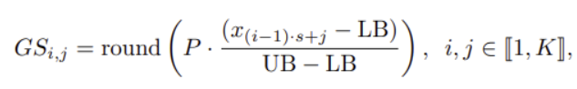
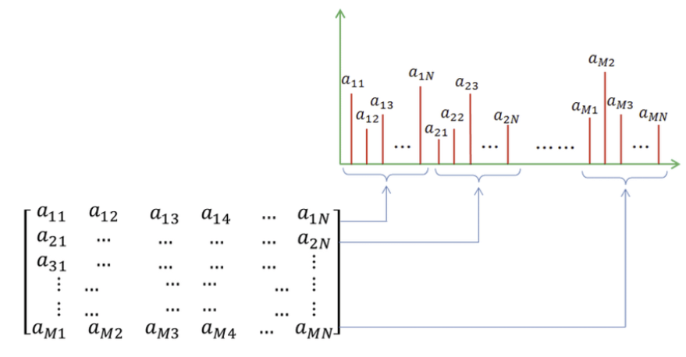
GS(Gray Scale)
L2 길이의 row를 단순 나열하여 이미지를 생성
L1
L2 = S

Slide 16
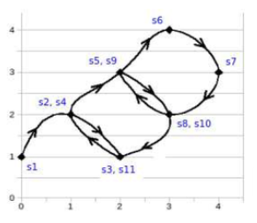
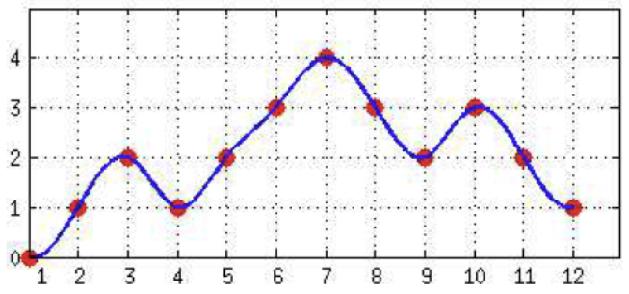
RP(Recurrent Plot)
https://arxiv.org/pdf/1710.00886.pdf
Transformation Process
RP는 시계열 데이터를 matrix로 변환시키기 위해 2단계를 거친다.
시계열의 m차원 공간궤적을 구성한다.
2차원의 공간궤적을 모두 구한다.
s_1 : ( x_1 , x_2 ) = ( 0 , 1 )
s_2 : ( x_2 , x_2 ) = ( 1 , 2 )
…
s_11 : ( x_11 , x_12 ) = ( 2 , 1 )
1개의 sub-series를 시간 단위로 분할
2차원의 경우, L2 = 11
차원 m은 공간궤적을 구하기 위해 고려하는 단위시간 수
3차원의 공간궤적
s_1 : ( x_1 , x_2 , x_3 ) = ( 0 , 1 , 2 )
s_2 : ( x_2 , x_3 , x_4 ) = ( 1 , 2 , 1 )
…

Slide 17
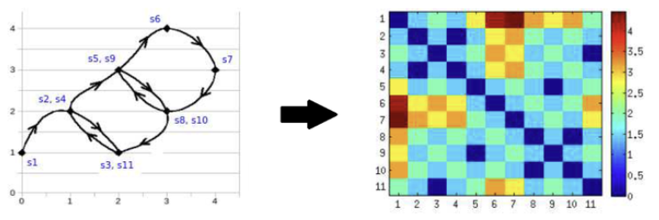
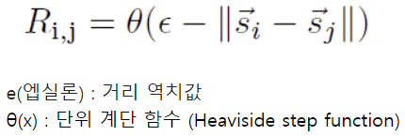
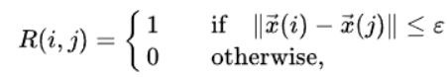
RP(Recurrent Plot)
Transformation Process
RP는 시계열 데이터를 matrix로 변환시키기 위해 2단계를 거친다.
2) 공간궤적을 이용해 거리행렬을 구한다.
( 역치값 ) – ( 궤적 i와 궤적 j의 거리 )
거리가 멀수록 값이 작아짐 -> 파란색에 가까워짐
단위궤적을 어떻게 세분화하느냐에 따라 해상도 결정
단순히 흑백으로 구분하는 것도 가능

Slide 18
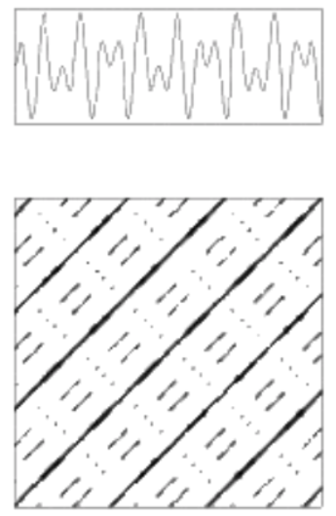

Recurrence Plot (RP)
RP의 의미
시계열 데이터의 역동성(움직임의 패턴)을 보여준다.
완벽히 시계열의 궤도가 주기적이면
주기의 배수 단위로 대각선이 표시된다.
궤도가 같아 궤도 간 거리가 0인 지점 .

Slide 19
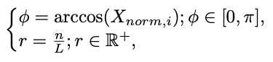
GAF(Gramian Angular Field)
Transformation Process
GAF는 시계열 데이터를 matrix로 변환시키기 위해 2단계를 거친다.
1) 공간 좌표계의 값을 극좌표계의 값으로 변환시킨다
여기서 L은 시간 차원을 스케일링한다.
Theta <-> X 두 집합 사이가 중복없이 일대일 대응, 절대적인 시간 관계가 유지된다.
Arccos 함수 특성상 [-1,1] 사이 범위만 적용되므로, min-max scaling이 필요하다.

Slide 20
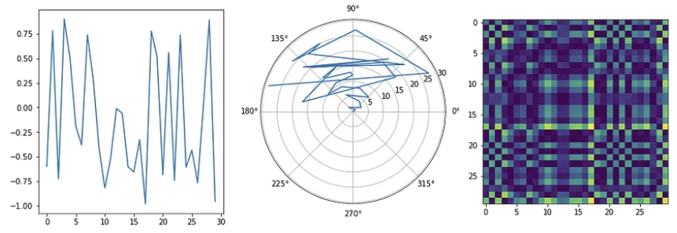
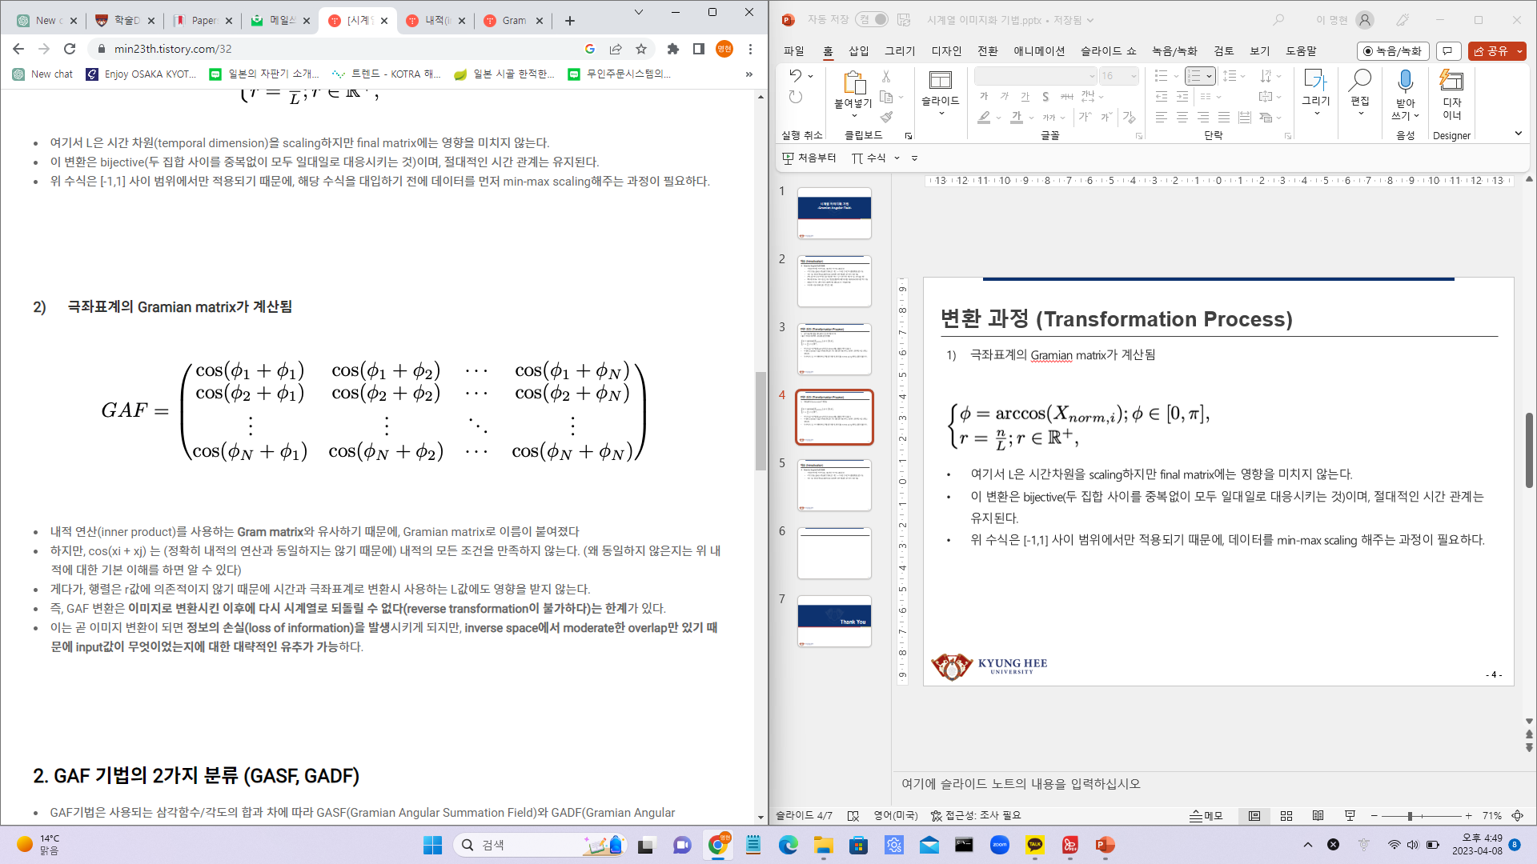
GAF(Gramian Angular Field)
Transformation Process
GAF는 시계열 데이터를 matrix로 변환시키기 위해 2단계를 거친다.
2) 극좌표계의 Gramian matrix가 계산됨
행렬은 r값에 의존적이지 않다.
이미지 변환 후, 정보손실이 발생하기 때문에 다시 시계열로 되돌릴 수 없다.

Slide 21
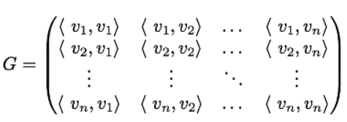
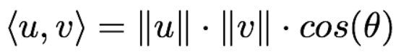
GAF(Gramian Angular Field)
GAF의 의미
내적 연산을 사용하는
Gram matrix와 유사하여
Gramian matrix로 이름이 붙여졌다.

Slide 22
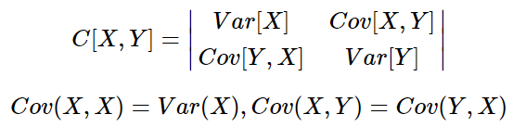
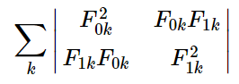
GAF(Gramian Angular Field)
GAF의 의미
2 * 2 gram행렬의 내적 결과
* Sum 기호는 element-wise
Gram 행렬은 공분산 행렬과 형태가 유사하다.
이러한 형태를 통해 벡터 간 상관관계를 표현할 수 있다.
벡터의 linear dependence를 파악하기 위해 이용된다.

Slide 23
GAF(Gramian Angular Field)
GAF의 의미
극좌표계의 방식으로 계산
-> 각 시점의 시간적 상관관계를 표현 가능
왼쪽 상단에서 오른쪽 하단으로 이동함에 따라 시간 증가
-> 시간 종속성 보존
주대각선은 원시 데이터의 정보를 포함
-> 원본 시계열 데이터로 근사 복원은 가능
가운데 대각선을 기준으로 대칭

Slide 24
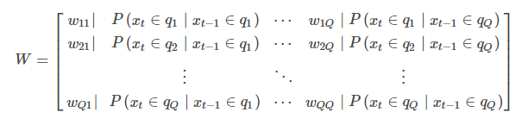
MAF(Marcov Transition Field)
1) 우선 시계열 데이터를 여러 Q구간으로 나눈다.(데이터를 이산화 시킨다)
2) 시간 인덱스 t값에 따라 시계열 데이터를 값 x를 각각의 구간 q(j∈[1,Q])에 배정한다.
3) 시간 축을 따라 1차 마르코프 체인 방식으로 Q×Q 크기의 행렬 W를 구성한다.
4) wi,j는 q_i 구간에서 q_j 구간으로 전이하는 빈도를 나타낸다
5) 각 픽셀에 대해서 전환 확률을 인코딩한다.

Slide 25
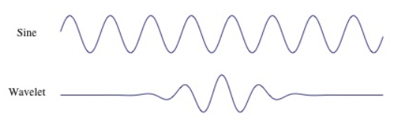
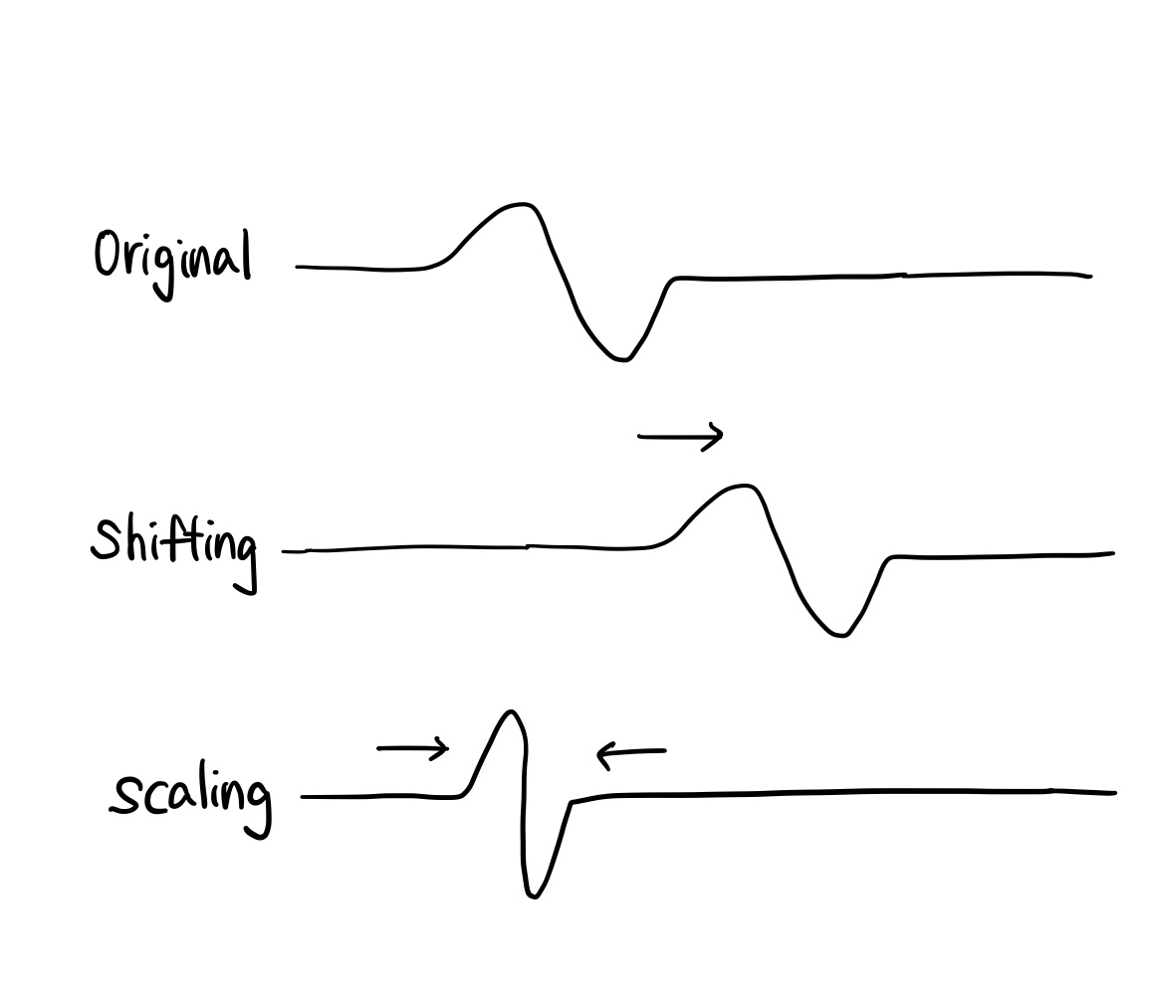
Scalogram(SC) and Spectrogram(SP)
Scalogram(SC) and Spectrogram(SP)
신호 처리에 흔하게 사용되는 기법
신호가 다양한 진폭, 주파수를 가진 함수의 중첩으로 이루어졌다 가정
SP는 Fourier Transform
SC는 Wavelet Transform
Infinite한 함수 -> 시간적 정보 담을 수 없음 -> 국소 단위 시계열에 대해 푸리에 변환을 적용해 이어붙임
Shifting, Scaling 가능 -> 전체 시계열에 대해 웨이블릿 변환을 적용

Slide 26
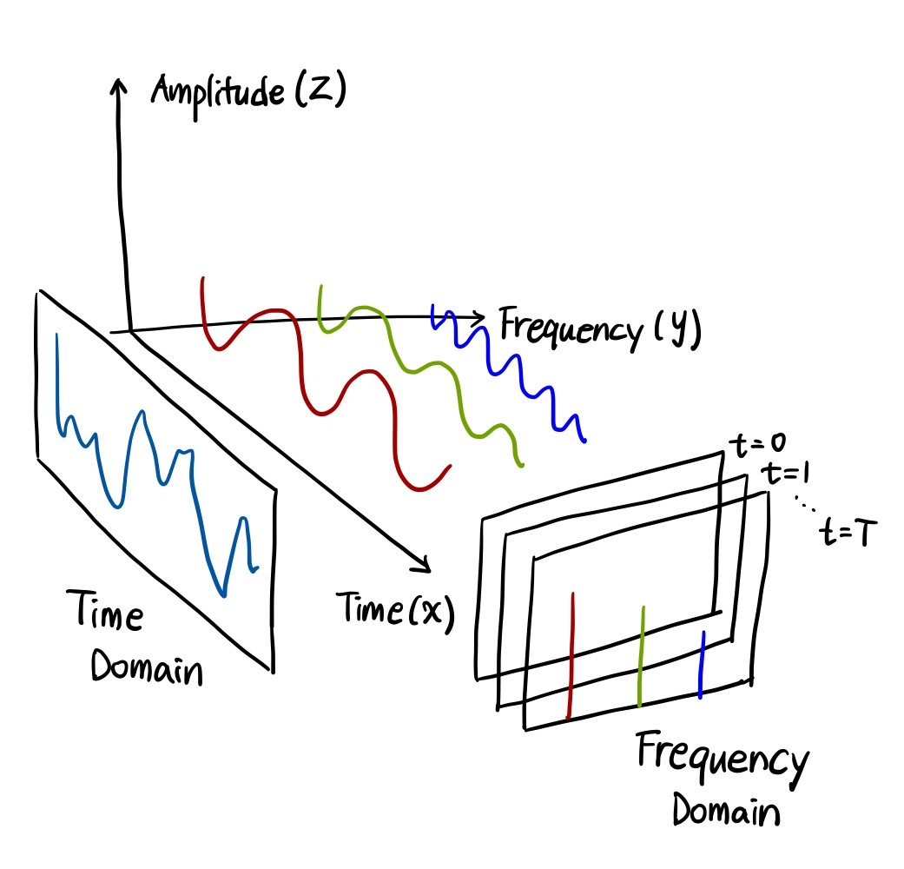
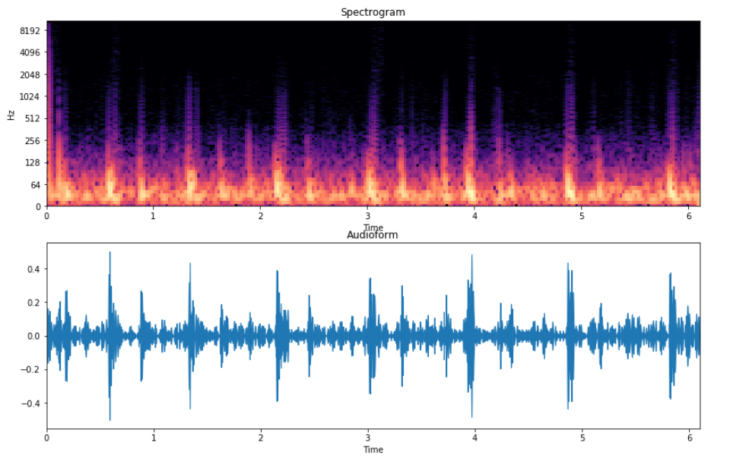
Scalogram(SC) and Spectrogram(SP)
Scalogram(SC) and Spectrogram(SP)
신호 처리에 흔하게 사용되는 기법
신호가 다양한 진폭, 주파수를 가진 함수의 중첩으로 이루어졌다 가정
X = 시간(s), Y = 주파수(Hz), Z = 진폭(db)
시간변화에 따라 주파수별(y) 진폭의 크기를
색상으로 나타낸다.

Slide 27
4. 초기 데이터

Slide 28
장비 이상 조기 탐지 AI 데이터셋
인공지능 중소벤처 제조 플랫폼 KAMP의 제조 AI 데이터셋
열풍건조 공정
도금처리 이후 피막과 안정제를 금속표면에 안정적 부착하기 위해
탈수로 물기가 제거된 제품을 2차 완전 건조하는 공정
제품 품질 문제 < 설비 고장 문제
설비 고장 조기발견 실패시,
품질 이상
과도한 전력낭비
사고 유발 가능성
생산 일정 차질

Slide 29
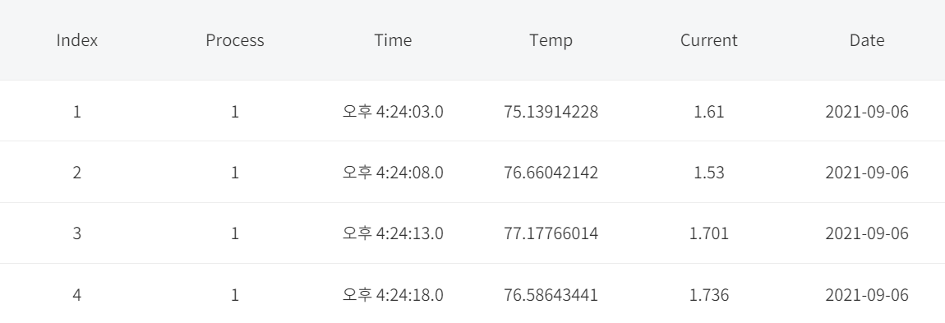
장비 이상 조기 탐지 AI 데이터셋
5초 단위로 수집한 PLC 및 센서로 수집한 온도, 전류 시계열 데이터 51,084개

Slide 30
장비 이상 조기 탐지 AI 데이터셋
33일에 대한 파일 존재
파일별로 43개의 프로세스 존재
프로세스별로 36개의 레코드 존재
33days * 43 process * 36 unit of time(5s)
-----------------------------------------------------------------------------------------------------------
온도(Temp), 전류(Current) 두 가지 Feature 존재
프로세스 단위로 양, 불량 여부 라벨링된 상태
window size = 36 설정 및 시계열 분리
Notes:
ㅇㅇ

Slide 31
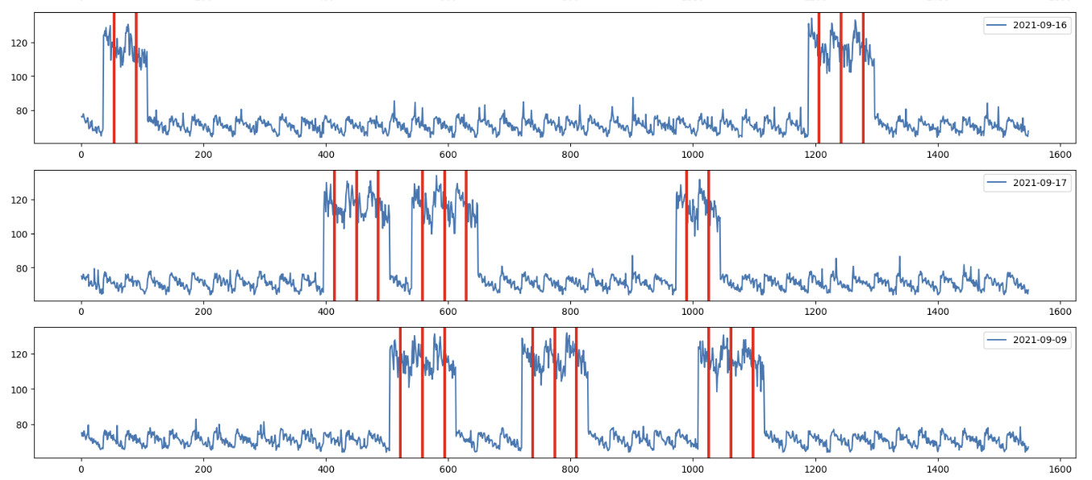
데이터 특성
온도 시계열 데이터를 기준으로 일별 Error 위치 시각화
육안으로 쉽게 판단 가능
프로세스 단위로 주기성이 나타남
패턴의 차이보다 값의 크기(진폭)변화가 주요한 판별 요인

Slide 32
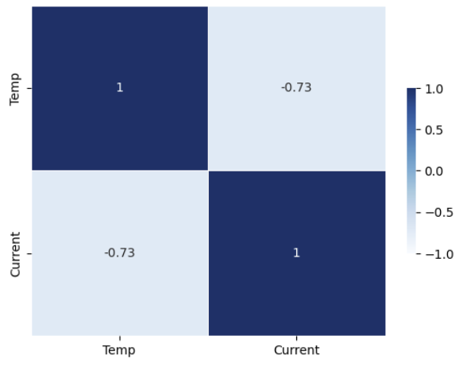
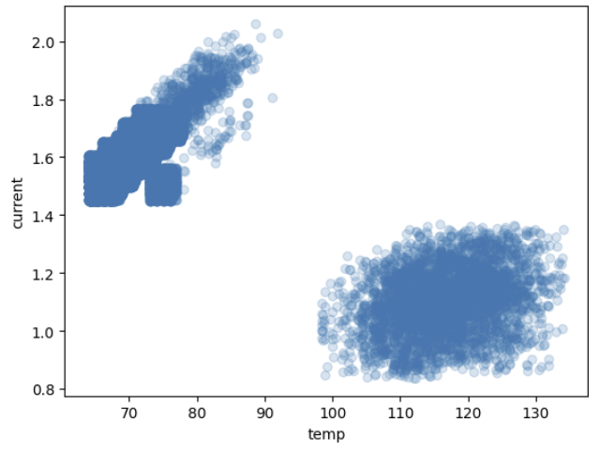
데이터 특성
온도 데이터와 전류 데이터 간의 상관관계
매우 높은 상관관계
단일 feature만으로 쉽게 판별 가능한 문제

Slide 33
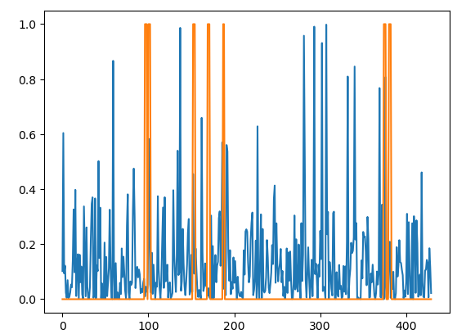
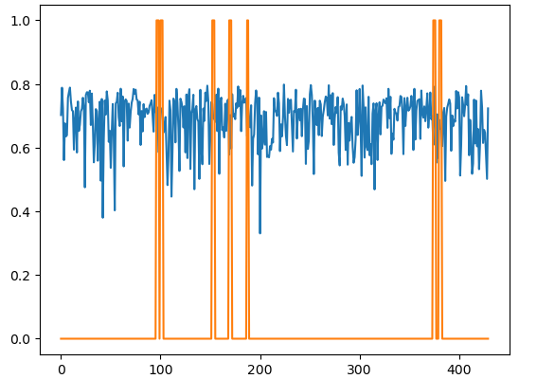
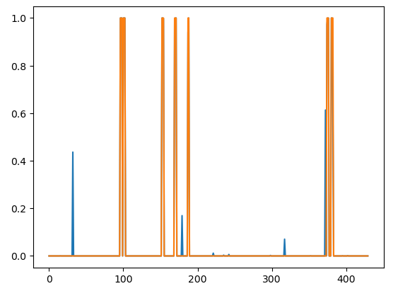
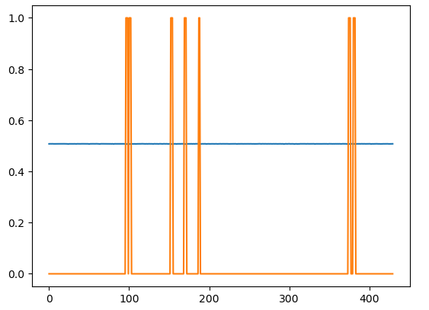
성능 평가
이미징한 시간 범위보다 더 긴 시간관계를 반영하기 위해 ConvLSTM 활용
0(양) 또는 1(불량)에 대해 파란 선은 모델의 예측값, 주황 선은 실제 불량 발생 시점
GAF
MTF
SC
RP

Slide 34
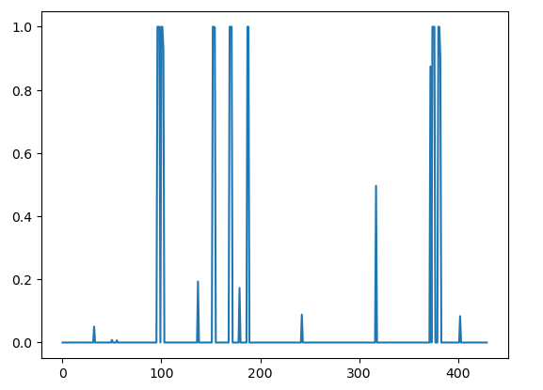
성능 평가
이미징한 시간 범위보다 더 긴 시간관계를 반영하기 위해 ConvLSTM 활용
Scalogram의 경우, 99%의 정확도를 보인다.
실제 발생 지점
SC 예측 지점

Slide 35
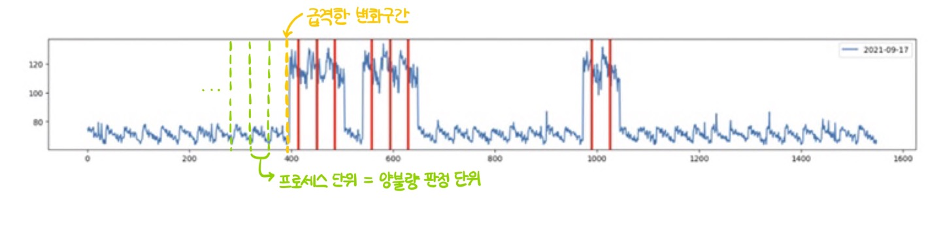
문제 인식
이미징 기법의 한계
양불량 판정 단위 = 1 프로세스 = 시계열 분리 단위
정확히 반복되는 주기로 시계열 자름
노란 선과 같이 급격한 변화 구간이 이미지에 담기지 않음
이미지 간 차이가 거의 없는 것으로 나타남
부적합한 데이터 활용
굳이 복잡도 높은 기법을 활용할 필요없는 매우 쉬운 문제
Feature가 적고, Feature 간 상관관계도 매우 큼

Slide 36
Scalogram의 성능이 상대적으로 뛰어난 이유
MTF : Marcov Transition Field
GAF : Gramian Angular Field
RP : Recurrence Plot
Window 구간 내에서 임의 두 시점 사이의
발현확률, 상관관계, 값의 차이 등의 정보를 표현
시점 간의 상관관계, 상대적 변화를 나타내기 용이하지만,
시계열 전체에서 절대적인 ‘값의 크기’ 자체에 대한 정보가 소실.

Slide 37
Scalogram의 성능이 상대적으로 뛰어난 이유
SC : Scalogram
진폭을 통해 값의 크기 정보가 보존
변환된 이미지의 각 행 또는 열은 다른 시점에 대한 상대적인 관계만 반영하지 않음
원본시계열이 다양한 진폭과 주파수를 지닌 파장의 합으로 재표현됨

Slide 38
5. 최종 데이터

Slide 39
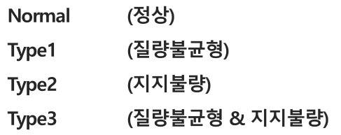
회전기계 고장유형 AI 데이터셋
인공지능 중소벤처 제조 플랫폼 KAMP의 제조 AI 데이터셋
데이터 구조
회전기계에 변화를 주어 3 Type 고장 패턴을 구현
총 4 Type의 데이터 수집
Type별로 4개의 센서로부터 시계열 데이터 수집
약 140s간 1ms 단위로 z축 방향 가속도 신호(진동 데이터) 수집
140000 ms * 4 type * 4 sensor
데이터 불균형이 없는 다중 분류 문제

Slide 40
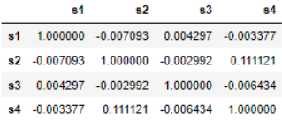
회전기계 고장유형 AI 데이터셋
센서 간 선형적 상관관계 거의 없음
일반적으로 30~40 개의 row 단위로 주기가 반복됨
이미징을 위해 시계열을 분리할 때, 30~40 사이의 수를 기준으로 분리
Window_length = 37
139996, 139989 등 시계열 길이에 오차가 존재
선형보간법을 이용하여 140000으로 통일
Min-Max Scaling 진행

Slide 41
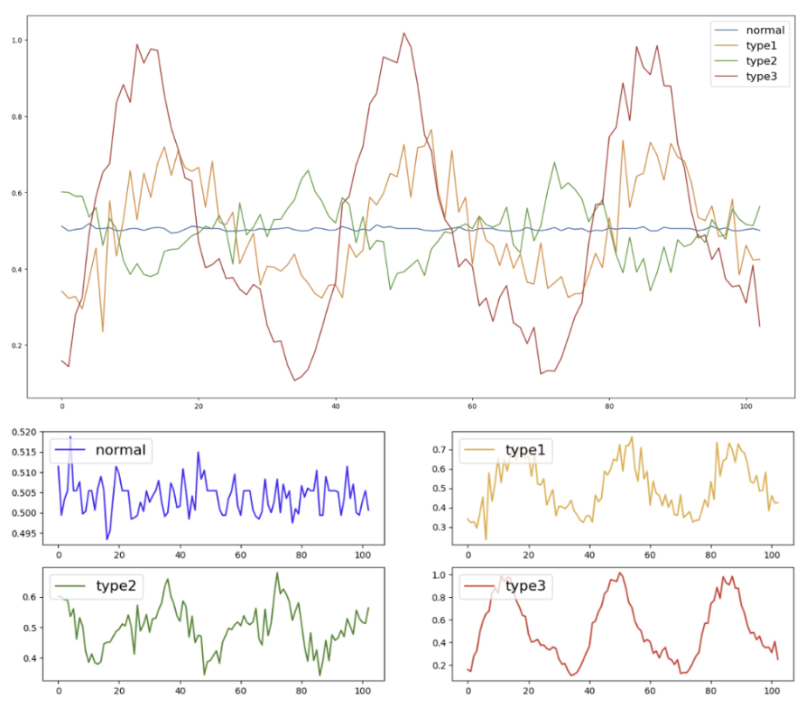
데이터 탐색
Sensor별 Type에 따른 고장 패턴
Sensor 1에서 측정한 Type별 패턴
눈에 띄게 규칙적
Sensor 2에서 측정한 Type별 패턴
- 41 -

Slide 42
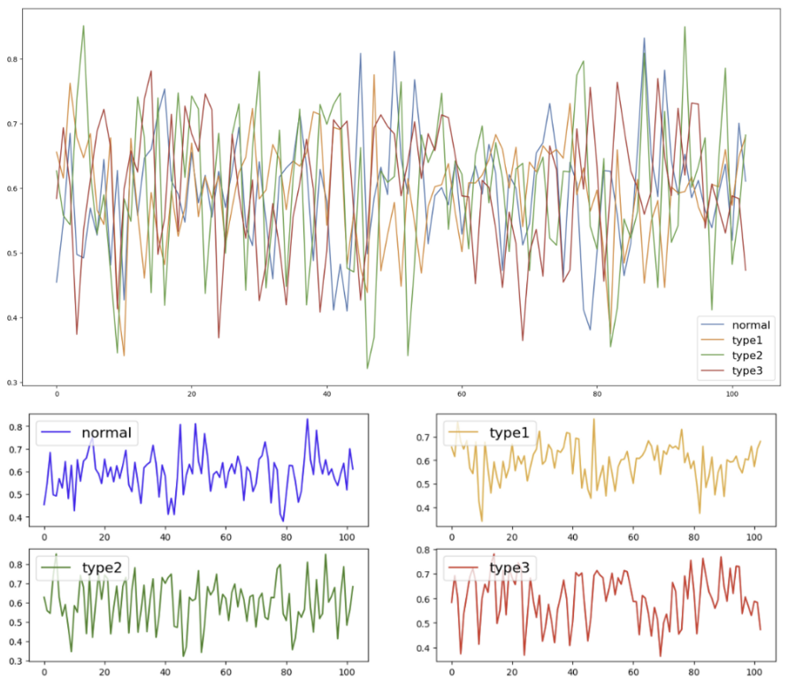
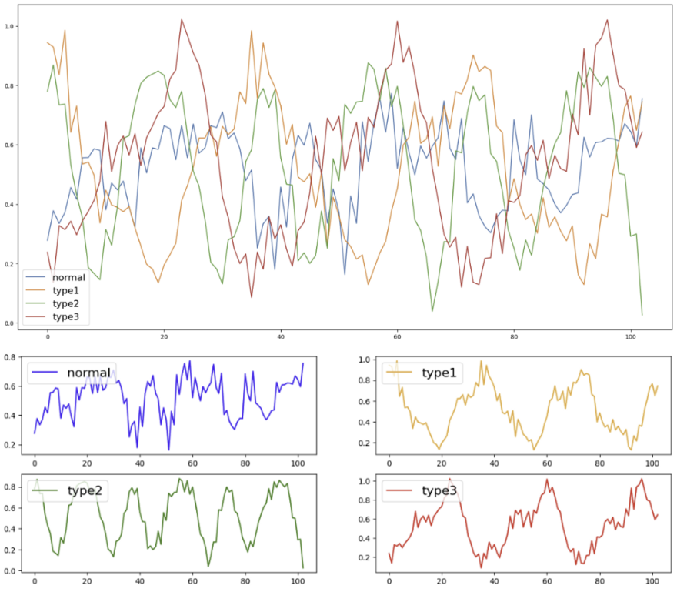
데이터 탐색
Sensor별 Type에 따른 고장 패턴
Sensor 3에서 측정한 Type별 패턴
모든 패턴에 대해 불규칙적
Sensor 4에서 측정한 Type별 패턴

Slide 43
문제 정의
기존 가이드 라인 ( 이미징하지 않은 시계열 데이터를 활용 )
Normal
sensor1
0
Epoch = 200~400
Accuracy
DNN : 76%
CNN : 75%
RNN : 77%
Type 1
sensor2
0
Type 2
sensor3
1
sensor4
Type 3
0
T = 0.001 s
Type2 Detection
1ms 단위로 1대1 대응하여 실시간 고장패턴 탐지
특정 주기로 반복되는 유형별 패턴을 학습하기 어려워 성능이 다소 낮은 경향

Slide 44
문제 정의
시계열 이미징 적용
sensor1
Normal
0
Epoch = 200~400
Accuracy
CNN : 99%
Type 1
sensor2
0
Type 2
sensor3
1
sensor4
Type 3
0
T = 0.03 s
Type2 Detection
0.037 초 단위로 대응하여 실시간 고장패턴 탐지 ( window = 37 )
지역적인 패턴을 포착할 수 있어 매우 높은 성능

Slide 45
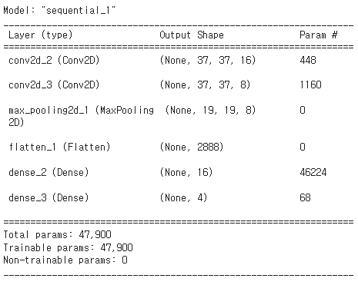
모델 구축
CNN 모델
짧은 구간의 시간관계(패턴)만을 반영해도 충분히 분류 가능
기존 가이드라인과 Input 차원이 다르므로,
모델의 hyper parameter, parameter 수를 비슷하게 맞춘 상태에서 성능 비교
다양한 척도 변화를 주어
성능을 관찰하기 위해 모델 복잡도를 매우 낮춤
Early_Stopping Callback 5회로 짧게 설정

Slide 46
7. 성능 평가

Slide 47
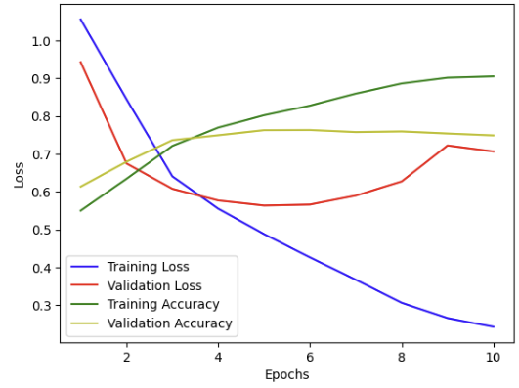
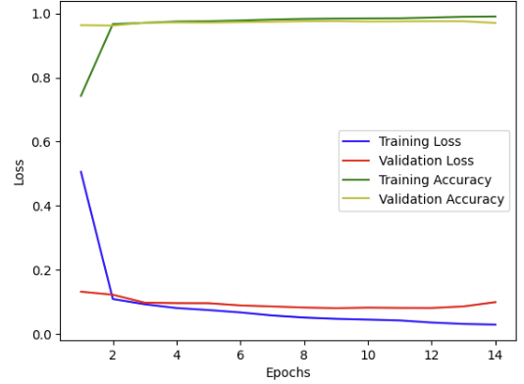
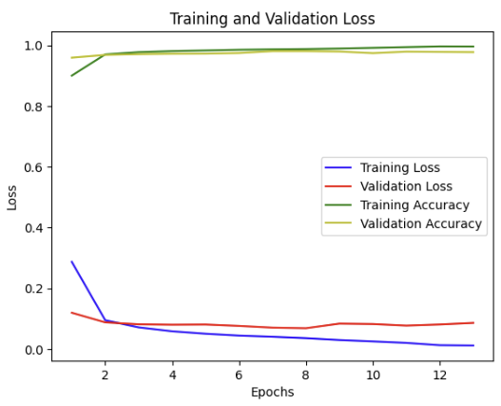
단일 vs 다중입력 성능 비교
Sensor별로 Image가 생성 -> 3개의 다중입력 = 3장의 이미지
Sensor1 단일 입력
Sensor 4개 다중 입력
Sensor 3개 다중 입력
<
<
Test_acc = 0.873
Test_acc = 0.975
Test_acc = 0.9775
동일 모델 적용시, Input 간 상관관계는 작고,
개별적으로 유의미하게 반복적인(Informative) 패턴을 보여주는 입력에 한해서
다중입력 성능 > 단일 입력 성능

Slide 48
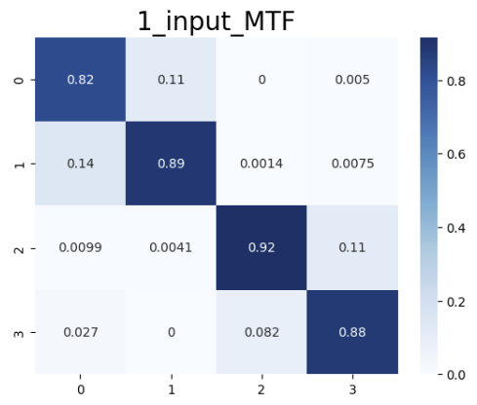


단일 vs 다중입력 성능 비교
Confusion Matrix
Sensor1 단일 입력
Sensor 4개 다중 입력
Sensor 3개 다중 입력

Slide 49



이미지 기법 간 성능 비교
MTF
GAF
RP
Test_acc = 0.9775
Test_acc = 0.9986
Test_acc = 0.9791

Slide 50



이미지 기법 간 성능 비교
Confusion Matrix
MTF
GAF
RP

Slide 51


Window size 변화에 따른 성능 비교
16
37
64

Slide 52


Window size 변화에 따른 성능 비교
16
37
64
동일한 모델에 input-size가 증가하면서 FC층 parameter 증가
Window size가 증가할 수록 정확도 전체적으로 개선

Slide 53


원본 시계열 vs 이미징 시계열 성능 비교
크게 개선
원본 시계열 1D CNN 모델
이미징 시계열 2D CNN 모델
동일한 모델에 input-size가 증가하면서 FC층 parameter 크게 증가

Slide 54

원본 시계열 vs 이미징 시계열 성능 비교
가이드라인의 모델은 파라미터를 적게 활용.
2D-CNN 모델과 파라미터 수가 유사하도록 층을 더 깊게 만듦.
Window Size = 37 로 통일.
원본 시계열 1D CNN 모델
이미징 시계열 2D CNN 모델

Slide 55
8. 한계 및 의의

Slide 56

이전 문제와 비교
불량에서 시계열의 값이 크게 변화함 (노란 선에서 약 50 -> 약 150 크게 증가)
그러나 양불량이 정확히 반복되는 패턴을 주기로 라벨링
양불량의 패턴이 유사
－－－－－－－－－－－－－－－－－－－－－－－－－－－－－－－－－－－－－－－－－－
불량과 정상 사이 패턴에 차이가 있음
원본 시계열 만으로 패턴을 파악하기 어려움
분류 클래스별로 다양한 주기, 패턴이 존재함.
라벨링이 0.0001초 단위로 되어있어 Window Size 유동적으로 변경 가능

Slide 57
연구 요약
시계열 이미징은
1차원 시계열에서는 파악하기 어려운
시간적으로 인접한 시간적 상관관계(패턴)을 포착하기 용이
해석적으로도 용이.
그러나,
짧은(window length 수준) 시간적 상관관계만 파악가능
대부분의 이미징 기법은 원래 시계열의 값에 대한 정보가 소실.
패턴이나 급격한 변화 등의 규칙을 파악할 수 있도록
Window size 같은 파라미터를 적절하게 설정하는 것이 성능에 큰 영향을 미침
LSTM 등 순환신경망 모델을 함께 활용해 긴 시간적 상관관계로 확장 가능

Slide 58
프로젝트 한계
이미징 전처리 기법에 존재하는 다양한 파라미터 최적화 및 변인으로서 통제 Ｘ
지도학습, 균형적인 클래스
유의미한 성능 비교 결과 도출 어려움
학습이 쉬운 환경
앞선 논문에서 수정한 이미징 기법 = 소실되는 값의 크기 정보를 반영한 기법
초기 데이터 문제 해결 가능성 존재
원본 시계열 모델과 성능 비교시, 정교하게 변인을 통제하여 비교하지 못함.

Slide 59
향후 논의 방향
더 다양한 종류의 데이터에 적용
성능 비교 결과 일반화
더 어려운 문제에 대해 잘 적용되는지 실험
데이터 수가 부족
비지도학습
데이터 불균형

Slide 60
감사합니다.

